Slide 1

PHÒNG GIÁO DỤC VÀ ĐÀO TẠO QUẬN LONG BIÊN
TRƯỜNG TIỂU HỌC ÁI MỘ A
Bài giảng trực tuyến lớp 3
Môn: Tập đọc
Bài : Bàn tay cô giáo
Giáo viên: Nguyễn Thị Thu Lan

Slide 2
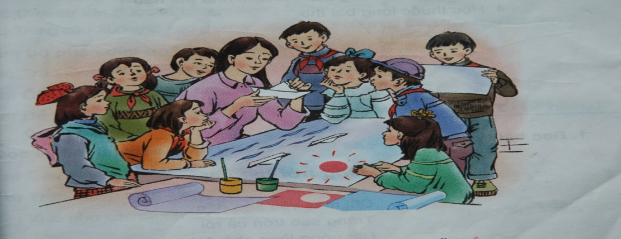
Thứ tư ngày 9 tháng 2 năm 2022
Tập đọc
Bàn tay cô giáo

Slide 3

Bàn tay cô giáo
Một tờ giấy trắng
Cô gấp cong cong
Thoắt cái đã xong
Chiếc thuyền xinh quá !
Thêm tờ xanh nữa
Cô cắt rất nhanh
Mặt nước dập dềnh
Quanh thuyền sóng lượn.
Một tờ giấy đỏ
Mền mại tay cô
Mặt trời đã phô
Nhiều tia nắng tỏa.
Như phép mầu nhiệm
Hiện trước mắt em :
Biển biếc bình minh
Rì rào sóng vỗ…
Biết bao điều lạ
Từ bàn tay cô.
Nguyễn Trọng Hoàn

Slide 4
Luyện đọc từ khó
giấy trắng, cong cong, thoắt cái, tỏa, dập dềnh, rì rào,biển biếc,sóng vỗ, tia nắng.

Slide 5
Chú ý đọc bài với giọng ngạc nhiên, khâm phục. Nhấn giọng những từ thể hiện sự nhanh nhẹn, khéo léo, mầu nhiệm của bàn tay cô giáo: thoắt cái, xinh quá, rất nhanh và đọc chậm lại ở 2 dòng thơ cuối:
Biết bao điều lạ
Từ bàn tay cô

Slide 6
Bài tập đọc được chia làm mấy khổ thơ?
5 khổ thơ

Slide 7

Khổ 1:
Một tờ giấy trắng /
Cô gấp cong cong /
Thoắt cái đã xong /
Chiếc thuyền xinh quá! //

Slide 8
Khổ 2:
Một tờ giấy đỏ /
Mềm mại tay cô /
Mặt trời đã phô /
Nhiều tia nắng tỏa. //

Slide 9
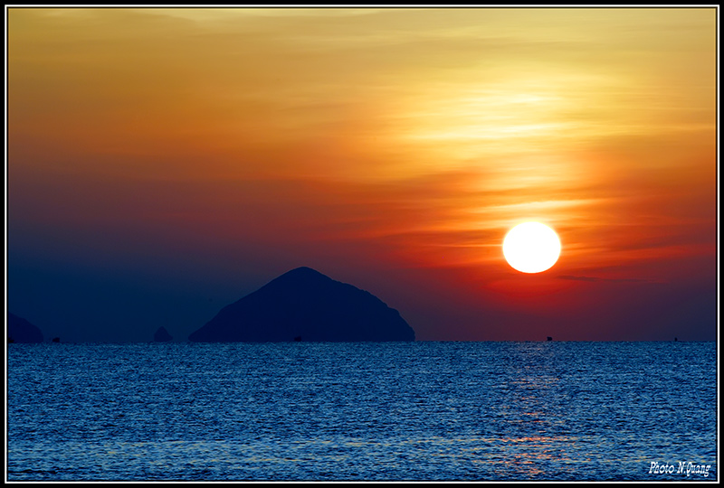

Slide 10
Khổ 3:
Thêm tờ xanh nữa /
Cô cắt rất nhanh /
Mặt nước dập dềnh /
Quanh thuyền sóng lượn. //

Slide 11
Khổ 4:
Như phép mầu nhiệm /
Hiện trước mắt em : /
Biển biếc bình minh /
Rì rào sóng vỗ… //
Khổ 5:
Biết bao điều lạ /
Từ bàn tay cô. //

Slide 12
Khổ 4:
Như phép mầu nhiệm /
Hiện trước mắt em : /
Biển biếc bình minh /
Rì rào sóng vỗ… //
Khổ 5:
Biết bao điều lạ /
Từ bàn tay cô. //

Slide 13

Bàn tay cô giáo
Thêm tờ xanh nữa /
Cô cắt rất nhanh /
Mặt nước dập dềnh /
Quanh thuyền sóng lượn. //
Một tờ giấy trắng /
Cô gấp cong cong /
Thoắt cái đã xong /
Chiếc thuyền xinh quá!//
Như phép mầu nhiệm /
Hiện trước mắt em : /
Biển biếc bình minh /
Rì rào sóng vỗ… //
Một tờ giấy đỏ /
Mềm mại tay cô /
Mặt trời đã phô /
Nhiều tia nắng tỏa. //
Biết bao điều lạ /
Từ bàn tay cô. //

Slide 14
Tìm hiểu bài

Slide 15

Câu 1: Từ mỗi tờ giấy, cô giáo đã làm ra những gì?
Từ một tờ giấy trắng, thoắt một cái cô đã gấp xong một chiếc thuyền cong cong rất xinh.
Với một tờ giấy đỏ, bàn tay mềm mại của cô đã làm ra một mặt trời với nhiều tia nắng tỏa.
Thêm tờ giấy xanh, cô cắt rất nhanh, tạo ra một mặt nước dập dềnh, những làn sóng lượn quanh thuyền.

Slide 16
Những sản phẩm được làm từ bàn tay cô
Mặt trời với nhiều tia nắng tỏa
Mặt nước dập dềnh
Chiếc thuyền cong cong

Slide 17
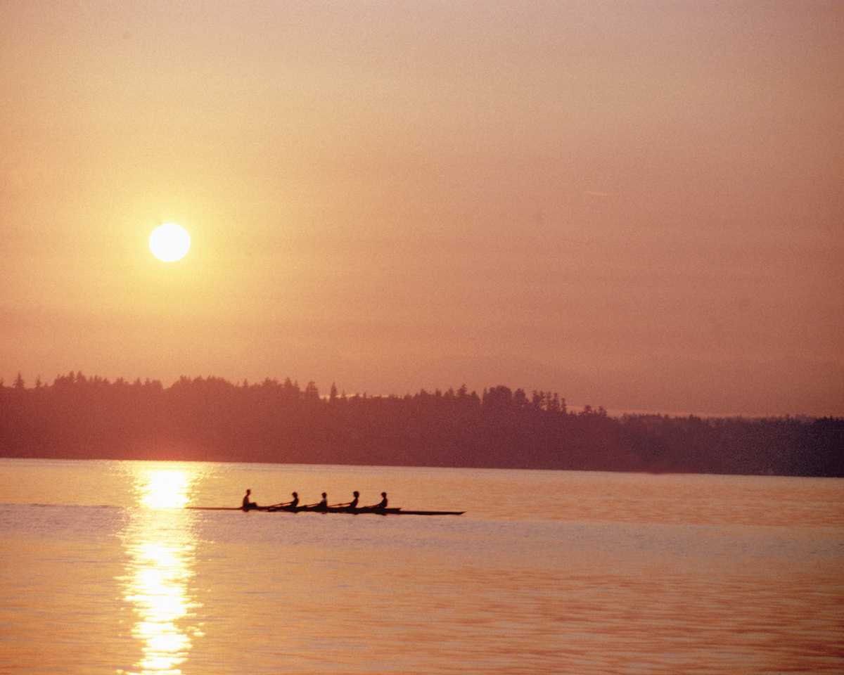
Câu 2: Hãy tả bức tranh cắt dán giấy của cô giáo?
Bức tranh miêu tả cảnh đẹp của biển trong buổi sáng
bình minh. Những con thuyền cong cong, xinh xắn
dập dềnh trên mặt biển xanh mênh mông. Mặt trời
đang lên phô những tia nắng đỏ.

Slide 18
Câu 3: Em hiểu 2 dòng thơ cuối bài như thế nào?
Bàn tay cô giáo khéo léo, mềm mại, như có phép mầu nhiệm. Bàn tay cô đã mang lại niềm vui và bao điều kì lạ cho các em HS. Từ các tờ giấy cô đã tạo nên một cảnh biển thật đẹp lúc bình minh.

Slide 19

Thứ 4 ngày 30 tháng 1 năm 2021
Tập đọc
Nội dung của bài tập đọc là gì ?
Ca ngợi bàn tay của cô giáo. Cô đã tạo ra biết bao điều lạ từ đôi bàn tay khéo léo.

Slide 20
B.HOẠT ĐỘNG THỰC HÀNH

Slide 21
Ôn tập cách đặt và trả lời câu hỏi Ở đâu?
Bài 3. Tìm bộ phận câu trả lời cho câu hỏi “Ở đâu ?”
Trần Quốc Khái quê ở huyện Thường Tín, tỉnh Hà Tây.
b) Ông học được nghề thêu ở Trung Quốc trong một lần đi sứ.
c) Để tưởng nhớ công lao của Trần Quốc Khái, nhân dân lập đền thờ ở quê hương ông.

Slide 22

Vận dụng
- Ở nhà học lại cho thuộc bài thơ, tập đọc bài thơ với giọng diễn cảm.
- Xem trước và chuẩn bị bài mới:

Slide 23

Tiết học đến đây là kết thúc.
Chào tạm biệt các con!

